Slide 1
MANAJEMEN OPERASIONAL
OLEH :
AZIZAH FITRIANI,SE.,MM

Slide 2

BAB XIV
MANAJEMEN PERSEDIAAN
I. PENGERTIAN PERSEDIAAN
Persediaan (Inventory)adalah suatu istilah umum yang menunjukkan segala sesuatu atau sumber daya-sumber daya organisasi yang disimpan dalam antisipasinya terhadap pemenuhan permintaan.
Sistem persediaan adalah serangkaian kebijaksanaan dan pengendalian yang memonitor tingkat persediaan dan menentukan tingkat persediaan yang harus dijaga, kapan persediaan harus diisi dan berapa besar pesanan yang harus dilakukan.

Slide 3

II. JENIS-JENIS PERSEDIAAN
Persediaan dapat dibedakan sebagai berikut :
1. Persediaan bahan mentah (Raw Material)
Merupakan persediaan barang-barang berwujud yang digunakan dalam proses produksi
2. Persediaan komponen-komponen rakitan (Purchased part/Components)
Merupakan persediaan barang-barang yang terdiri dari komponen yang diperoleh dari perusahaan lain, dimana secara langsung dapat dirakit menjadi suatu produk
3. Persediaan bahan pembantu (Supplies)
Merupakan persediaan barang-barang yang diperlukan dalam proses produksi, tetapi tidak merupakan barang jadi
4. Persediaan barang dalam proses (Work in Process)
Merupakan persediaan barang-barang yang merupakan keluaran dari tiap-tiap bagian dalam proses produksi, tetapi masih perlu di proses lebih lanjut menjadi barang jadi
5. Persediaan barang jadi (Finished Goods)
Merupakan persediaan barang-barang yang telah selesai di proses dan siap untuk di jual

Slide 4
Dalam pengadaan persediaan diperlukan biaya-biaya persediaan sebagai berikut :
1. Biaya Pemesanan (Ordering Cost)
Merupakan biaya-biaya yang dikeluarkan untuk pemesanan, sejak dari pesanan dibuat dan dikirim ke penjual, sampai barang dikirim dan diserahkan serta diperiksa di gudang
Sifat biaya pesanan konstan, tidak tergantung pada banyaknya barang yang dipesan, contohnya adalah :
a. Biaya administrasi pembelian
b. Biaya pengangkutan dan bongkar muat
c. Biaya penerimaan dan pemeriksaan
2. Biaya Penyimpanan (Carrying Cost)
Merupakan biaya yang dikeluarkan karena adanya barang yang disimpan. Sifat biaya penyimpanan bervariasi tergantung pada besar kecilnya rata-rata persediaan yang disimpan di gudang,
III. BIAYA-BIAYA DALAM PERSEDIAAN

Slide 5
contohnya adalah :
a. Biaya gudang
b. Biaya gaji tenaga pelaksana dan pengawas gudang
c. Biaya administrasi gudang
Penentuan besarnya biaya simpan berdasarkan prosentase (%) dari nilai persediaan tersebut per unitnya dalam satu tahun.
3. Biaya Kekurangan Persediaan (Out of stock cost)
Merupakan biaya yang timbul sebagai akibat terjadinya persediaan yang lebih kecil dari jumlah yang diperlukan.
Contoh : adalah kerugian atau biaya yang diperlukan karena seorang langganan meminta atau memesan suatu barang sedangkan barang yang diperlukan tidak ada.

Slide 6
IV. METODE PENENTUAN DAN PENILAIAN PERSEDIAAN
Dalam penentuan jumlah persediaan dapat digunakan dua cara yaitu :
1. Sistem Periodik (Periodic System)
Pada setiap akhir periode dilakukan perhitungan secara fisik dalam menentukan persediaan akhir
2. Sistem Pencatatan (Perpectual System)
Setiap perubahan persediaan dicatat dalam kartu administrasi persediaan. Perhitungan secara fisik dilakukan pada akhir tahun untuk evaluasi antara persediaan menurut fisik dengan persediaan menurut catatan dalam kartu administrasi persediaan.

Slide 7
Dalam penilaian persediaan dapat digunakan 3 cara yaitu :
1. Metode FIFO (First In First Out)
Setiap persediaan yang pertama masuk dalam gudang ,maka pertama akan dikeluarkan apabila ada kebutuhan persediaan
2. Metode LIFO (Last In First Out)
Setiap persediaan yang terakhir masuk dalam gudang, maka pertama akan dikeluarkan apabila ada kebutuhan persediaan
3. Metode Rata-Rata Tertimbang
Dalam metode rata-rata tertimbang persediaan dinilai rata- ratanya dengan menggunakan bobot tertentu.

Slide 8
V. PENGAWASAN PERSEDIAAN
Pengawasan persediaan adalah suatu kegiatan untuk menentukan tingkat dan komposisi dari persediaan, sehingga perusahaan dapat melindungi tingkat kelancaran produksinya dengan efektif dan efisien.
1. Tujuan pengawasan persediaan
a. Menjaga tersedianya persediaan sehingga kelancaran proses produksi dapat terjamin
b. Menentukan persediaan tidak terlalu besar jumlahnya sehingga dapat menekan biaya penyimpanan
c. Menentukan frekuensi pembelian persediaan, sehingga dapat menekan biaya pemesanan
2. Pemesanan yang ekonomis (Economic Order Quantity/EOQ)
Pemesanan didasarkan pada kebutuhan untuk proses produksi dan pertimbangan biaya akibat pemesanan barang dalam jumlah tersebut.

Slide 9
Faktor-faktor yang perlu dipertimbangkan yaitu :
a. Jumlah yang dipesan yaitu jumlah pesanan yang diadakan hendaknya menghasilkan biaya-biaya yang minimal
b. Cara pemesanan yang dapat dilakukan dengan 2 cara yaitu :
* Order point system
Pemesanan barang yang dilakukan apabila persediaan yang ada telah mencapai suatu tingkat tertentu. Batas waktu ditentukan pemesanan disebut “Order Point” atau “Reorder Point”.
Dalam sistem ini pesanan yang diadakan dalam jumlah yang tetap (Fixed Order Quantity System). Dengan jarak pesanan antara pesanan yang satu dengan yang lain tidak sama.
* Order cycle system
Pemesanan barang yang dilakukan jarak waktu pemesanan antara pesanan yang satu dengan yang lain tetap. Besarnya pemesanan berfluktuasi tergantung pada pemakaian barang.

Slide 10
VI. Metode Pemesanan Yang Ekonomis
a. Dengan menggunakan tabel atau daftar jumlah pesanan dan jumlah biaya per tahun.
Dengan tabel yang dibuat dengan beberapa alternatif jumlah pesanan maka dipilih jumlah pesanan yang mendapat biaya pemesanan dan biaya penyimpanan yang minimal
b. Dengan menggunakan grafik dari biaya persediaan yaitu biaya pemesanan dan biaya penyimpanan yang minimal
c. Dengan menggunakan pendekatan matematis untuk dapat menentukan jumlah pesanan yang paling ekonomis.

Slide 11
VII. Metode EOQ (Economic Order Quantity)
Merupakan penentuan jumlah pemesanan yang akan menghasilkan biaya pemesanan dan biaya penyimpanan yang paling minimal.
Rumus EOQ adalah : EOQ = √ 2 x S x D
H
Dimana :
D = Penggunaan atau permintaan yang diperlukan per periode waktu
S = Biaya pemesanan per pesanan
H = Biaya penyimpanan per unit per tahun

Slide 12
III . Asumsi-asumsi Model EOQ
a. Permintaan barang adalah konstan
b. Harga per unit barang adalah konstan
c. Biaya penyimpanan barang per unit per th adalah konstan
d. Biaya pemesanan per pesanan adalah konstan
e. Waktu antara pesanan dilakukan dan barang diterima adalah konstan
f. Tidak terjadi kekurangan barang
Contoh perhitungan EOQ
Diketahui data sebagai berikut :
Kebutuhan bahan per th 10.000 unit
Biaya pemesanan adalah Rp. 25 per pesanan
Biaya penyimpana adalah 12,5 % dari persediaan rata-rata
Harga Bahan adalah Rp. 1 per unit

Slide 13
Ditanyakan : Berapa EOQ dan Berapa Frekwensi Pemesanan Yang Harus Dilakukan
Jawab :
1. Jumlah Pesanan Yang Paling Ekonomis
EOQ = √ 2 x S x D
H
EOQ = √ 2 x Rp. 25 x 10.000
Rp. 1 x 0,125
EOQ = √ 500.000 = √ 4.000.000 = 2.000
0,125
EOQ = pemesanan dengan jumlah 2.000 unit per pesanan

Slide 14
2. Frekwensi Pemesanan Yang Paling Ekonomis
N = √ D x H = √ 10.000 x 0,125 = √ 1.250
2 x S 2 x Rp. 25 Rp. 50
N = 5 kali pesanan per tahun
a. Pembelian dengan potongan harga (Quantity Discount)
Quantity discount perlu dipertimbangkan dalam penentuan jumlah pesanan yang paling ekonomis.
Contoh :
Biaya pesanan adalah Rp. 20.000 per pesanan. Biaya simpan adalah 10 %. Kebutuhan bahan per tahun adalah 10.000 unit dengan harga per unit Rp. 1.000. Apabila supplier menawarkan discount sebesar 3 % atas pembelian tersebut, apabila perusahaan mau membeli setiap triwulan. Apakah tawaran tersebut diterima atau ditolak ?

Slide 15
Jawab :
Jumlah frekwensi pesanan.
N = √ D x H = √ Rp. 10.000.000 x 0,10
2 x S 2 x Rp. 20.000
N = √ 25 = 5 kali pemesanan
Perhitungan biaya yang harus dikeluarkan sebagai berikut :
1. Tanpa potongan
Harga bahan yang dibayar ..… Rp. 10.000.000
Biaya pesan = 5 x Rp. 20.000 ..… Rp. 100.000
Biaya simpan = 10 % x 0,5 x Rp. 10.000.000 ….. Rp. 100.000
5
Jumlah harga dan biaya persediaan ……… Rp. 10.200.000

Slide 16
2. Dengan potongan
Harga bahan yang dibayar, setelah dipotong 3 % karena membeli 4
kali dalam setahun adalah :
Harga bahan Rp. 10.000.000 – (3% x Rp. 10.000.000 ) = Rp. 9.700.000
Biaya pesan = 4 x Rp. 20.000 = Rp. 80.000
Biaya simpan = 10 % x 0,5 x Rp. 9.700.000 = Rp. 121.250
4
Jumlah harga dan biaya persediaan = Rp. 9.901.250
Sebaiknya perusahaan menerima tawaran pembelian dengan potongan karena akan memperoleh penghematan sebesar Rp.298750

Slide 17
5. Penentuan Persediaan Penyelamat (Safety Stocks)
Persediaan penyelamat adalah persediaan tambahan yang diadakan untuk menjaga kemungkinan terjadinya kekurangan bahan.
Faktor yang dipertimbangkan :
a). Penggunaan bahan baku selama periode pemesanan (Re-Order Point).
Penentuan jumlah persediaan sebagai batas pemesanan dilakukan (Order point) adalah :
Re-order point = d x L
Dimana :
d = Pemakaian rata-rata per hari
L = Lead time yaitu lamanya waktu antara mulai dilakukan pemesanan bahan sampai dengan kedatangan bahan tersebut.

Slide 18
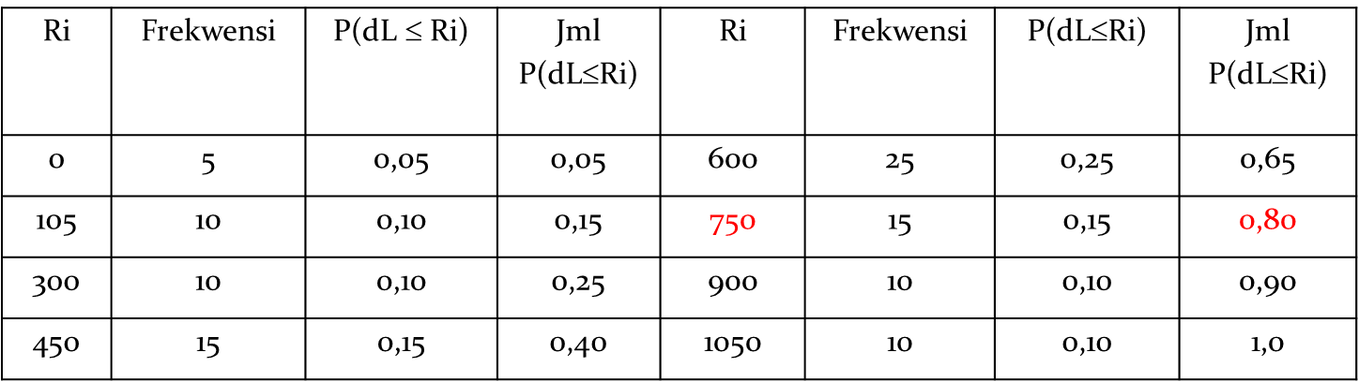
b). Probabilitas kekurangan bahan selama periode pemesanan
P ( dL ≤ Penggunaan riil )
Contoh soal :
Suatu perusahaan elektronika mempunyai data sebagai berikut :
- Kebutuhan bahan = 16.000 unit
- Hari kerja = 250 hari
- Biaya simpan = Rp. 12 per unit
- Biaya kehabisan bahan = Rp. 1 per unit
- Biaya pesan = Rp. 60 per pesanan
- Lead time = 10 hari
Permintaan selama lead time :

Slide 19
a). Perhitungan EOQ
EOQ = √ 2 x S x D = √ 2 x (60) x (16.000) = 400 unit
H 12
Frekwensi pemesanan = D = 16.000 = 40 kali
Q 400
Kebutuhan per hari = D = 16.000 = 64 per hari
Jumlah hari kerja 250
Batas jumlah pemesanan kembali (Re-order Point) :
R = d x L = 64 x 10 = 640 unit
Probabilitas dL ≤ R adalah :
P ( dL ≤ R ) = 1 - H = 1 - 12 = 0,70
B(D/Q) 1 (40)

Slide 20
Kebutuhan bahan selama lead time yang ≤ jumlah bahan ( R ) adalah 0,70 yaitu 750 unit dengan probabilitas 80 %.
Persediaan pengaman adalah ( n ) :
Ri = dL + n = 750
n = Ri - dL = 750 - 640 = 110 unit
E ( TC ) = H x ( Q/2 + n ) + S x D/Q + B x D/Q [ Σ P x ( dL =Ri ) x Ui ]
Dimana :
E ( TC ) = Biatya total yang diperkirakan
H x ( Q/2 + n ) = Biaya simpan
S x D/Q = Biaya pesan
B x D/Q [ Σ P x ( dL = Ri ) x Ui ] = Biaya kehabisan bahan

Slide 21
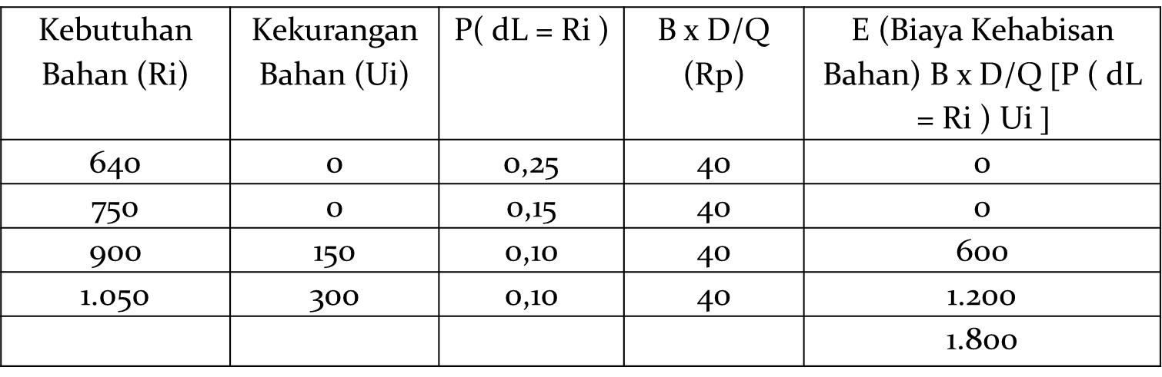
b). Perhitungan biaya total yang diperkirakan dimana n (Safety stock) = 110 dan Re-order point = 640
Biaya total yang diperkirakan ( n = 110 ) adalah :
E ( T C ) = H x ( d/2 + n ) + S x D/Q + 40 [ Σ P (dL = Ri ) Ui ]
= 12 x (400/2 + 110 ) + 60 ( 40 ) + 1.800
= 3.720 + 2.400 + 1.800
E ( TC ) = 7.920

Slide 22
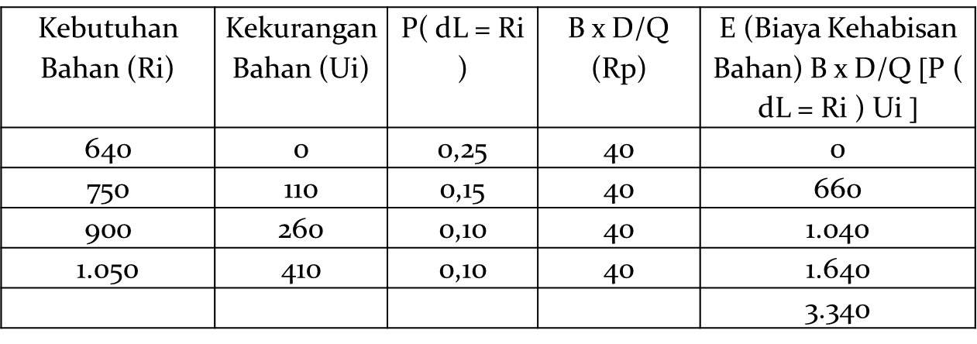
c). Perhitungan biaya total yang diperkirakan dimana n (Safety stock) = 0 dan Re- order point = 640
Biaya total yang diperkirakan ( n = 0 ) adalah :
E ( T C ) = H x ( d/2 + n ) + S x D/Q + 40 [ Σ P (dL = Ri ) Ui ]
= 12 x (400/2 + 0 ) + 60 ( 40 ) + 3.340
E ( TC ) = 8.140

Slide 23
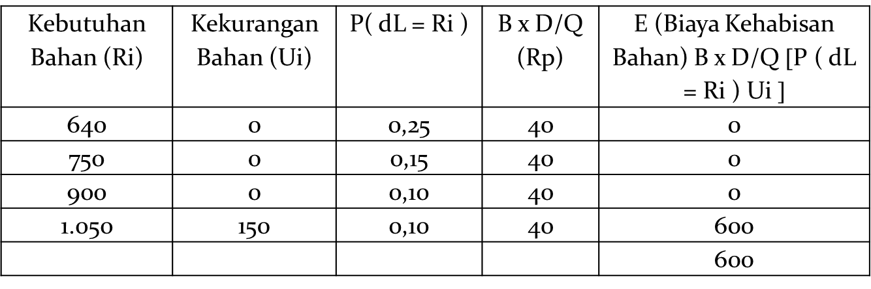
d). Perhitungan biaya total yang diperkirakan dimana n (Safety stock) = 260 dan Re- order point = 640
Biaya total yang diperkirakan ( n = 260 ) adalah :
E ( T C ) = H x ( d/2 + n ) + S x D/Q + 40 [ Σ P (dL = Ri ) Ui ]
= 12 x (400/2 + 260 ) + 60 ( 40 ) + 600
E ( TC ) = 8.520

Slide 24
Kesimpulan :
Safety stoks ( n ) yang mendatangkan biaya total yang minimal adalah n = 110 dengan total biaya Rp. 7.920.
Re-order point dengan adanya safety stocks adalah :
R = dL + n
R = 640 + 110 = 750

